Slide 1
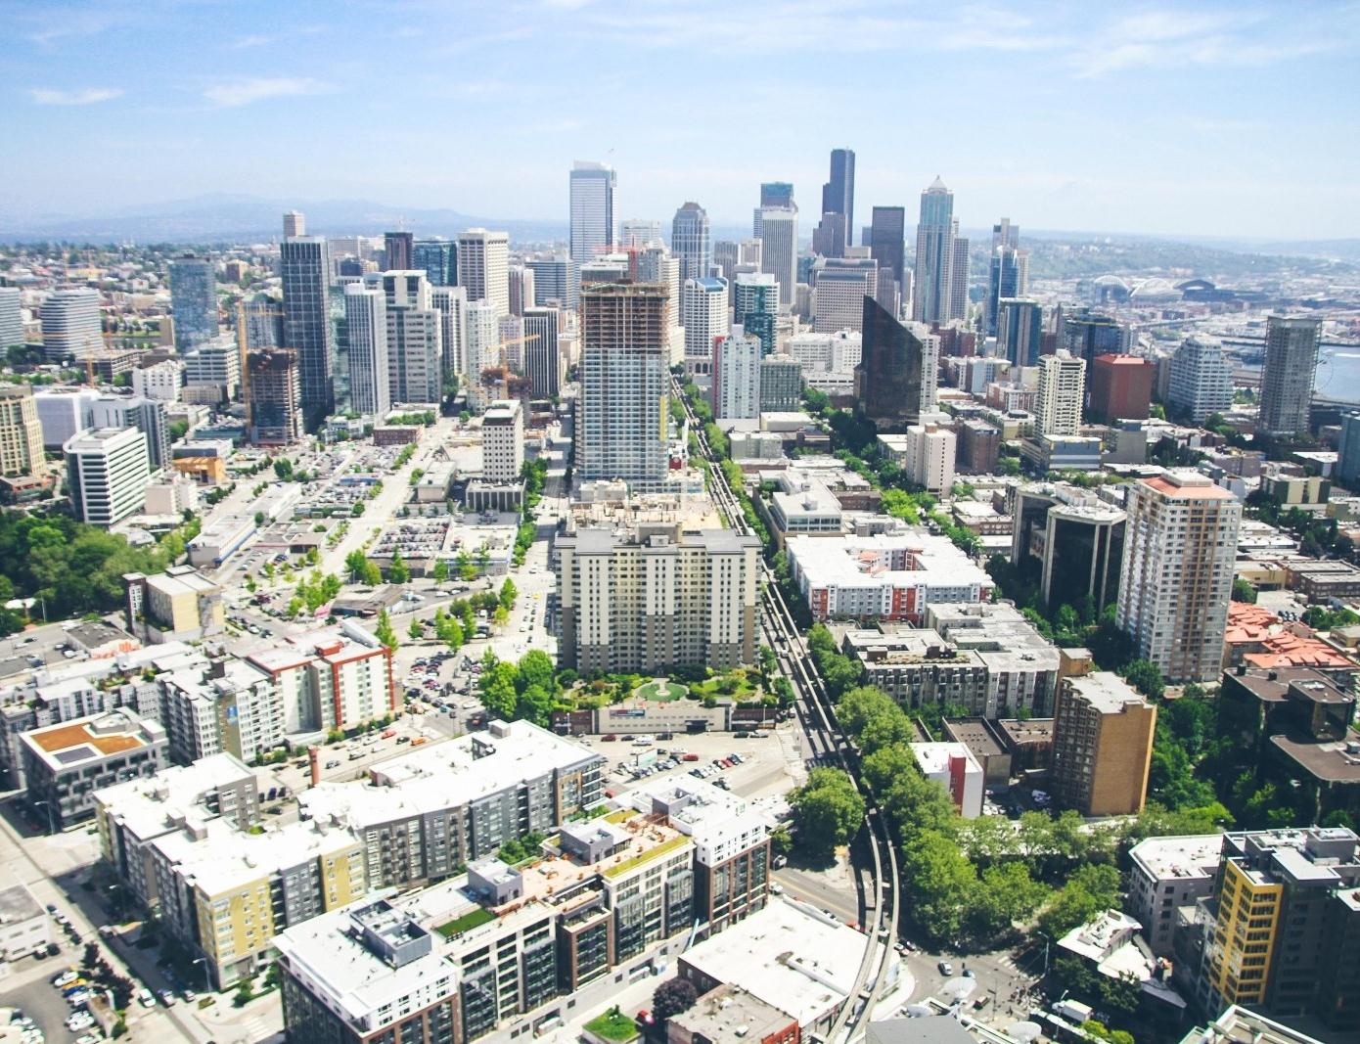

“人社学思行”专题讲座
围绕民生之本精准发力 与时俱进力促就业创业
——新形势下促进就业和大众创业万众创新有关政策举措的思考
南京市人社局党组书记、局长 刘 莅
2018年9月

Slide 2
“民为邦本，本固邦宁”。就业是民生之本，既是劳动者的基本权利，也是富民增收的主要来源。保障劳动者的就业权利，努力实现更高质量和更充分就业，是促进经济发展，提高人民生活水平，实现社会和谐稳定的重要保证。
前 言

Slide 3
目录CONTENT
03
04
05
01
02
十九大关于
就业创业的论述
新形势下促进就业创业的工作举措
就业创业的基本概念、历史回顾
当前就业创业工作面临的形势和任务

Slide 4

PART 01
就业创业的基本概念

Slide 5
劳动权，即有劳动能力的公民有获得参与社会劳动和领取相应的报酬的权利。
我国宪法第四十二条规定：中华人民共和国公民有劳动的权利和义务。
劳动权和就业
作为政府促进就业的职能部门，各级人社部门制定更高质量的就业政策，创造更高质量的就业环境，提供更高质量的就业公共服务，促进更高质量更充分就业，责无旁贷。
创业和就业
创业，是更高层次的就业。创业的过程，就是创造就业的过程。
党和国家大力倡导“大众创业、万众创新”，正是希望发挥 “创业”的倍增效应，创造出更多就业机会。

Slide 6
PART 02
劳动就业的历史回顾

Slide 7




2.1 工业革命之前的劳动和就业
原始社会的劳动
原始氏族社会阶段，人类生存方式和劳动方式是以自然力为主。
原始人从开始制造石器，使用火到控制火，劳动方式虽然发生了转变，但仍以简单劳动为主。

Slide 8
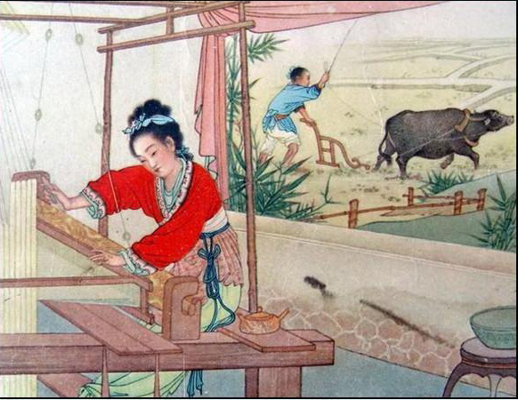
农业社会的劳动
1 男耕女织，自给自足的自然经济
人类进入农业社会阶段，种植谷粟取代狩猎采摘，人类开始进入稳定状态
2 劳动缔造文明，国家形态出现
由于生产力低下，人类处于“刀耕火种”状态，随着铁器的出现，生产力水平提高，人类进入农耕阶段，逐渐有了剩余产品，国家开始形成。
3 低水平的劳动形式
自然约束极大；劳动工具的简陋；生产效率低下。受到季节周期影响较大

Slide 9

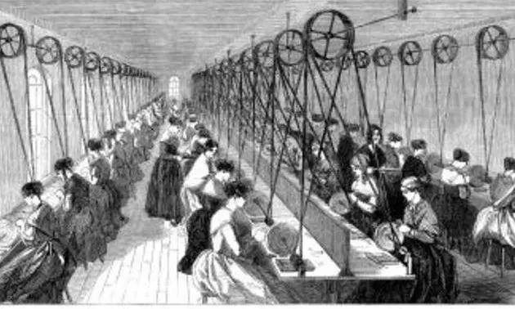
工业社会的劳动
人类从手工劳动向机器生产转变
劳动者开始从农民转变为工人，从田间走向工厂。
一个崭新的社会阶层——工人阶级诞生。
随之，失业也成为社会现象。
英国人瓦特改良了蒸汽机
工业革命

Slide 10
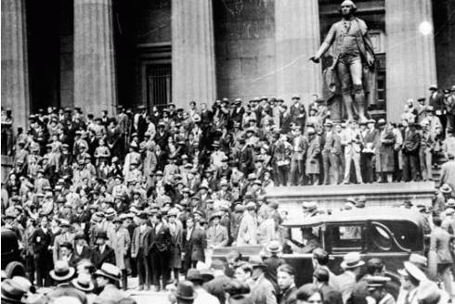
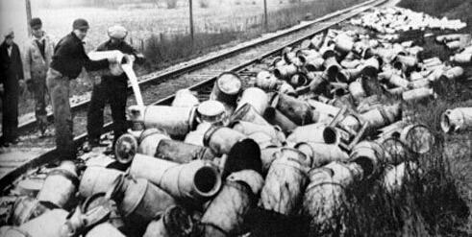

2.2 近现代社会的劳动和就业
资本主义经济危机和就业
资本主义经济危机通常伴随着严重的失业现象。1929年美国爆发经济危机并迅速蔓延，大量工人失业，社会秩序处于混乱之中。1929—1933年资本主义世界大危机是有史以来最严重的一次资本主义危机。
01
长达5年的持续萧条
02
生产下降、失业增加
03
伴随严重金融危机
形成长期萧条的局面。以往的危机，持续时间一般几个月或一两年。
整个资本主义世界的工业生产倒退到1900—1908年的水平
美国的股票价格平均下跌了79%。许多银行破产倒闭。金融货币政策完全失灵。

Slide 11
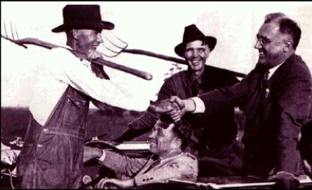
罗斯福新政
为了应对经济危机，美国总统罗斯福推出新政。新政主要包括：
大量开建公共工程
调节农业生产
压缩产量
恢复工业生产
整顿银行金融体系.
主要目标：增加就业
最终，真正缓解失业问题还是通过第二次世界大战。可见，严重失业问题可能导致巨大社会动荡乃至灾难。

Slide 12

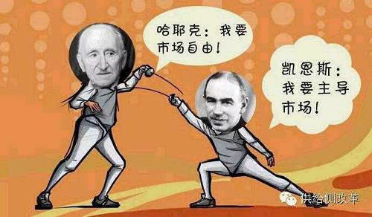
主张政府干预经济的凯恩斯主义
凯恩斯主义核心内容：
增加政府对经济干预，把解决社会就业纳入宏观经济体系。

Slide 13
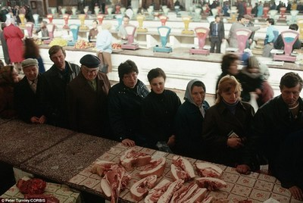
计划经济和就业
苏联的计划经济
苏联模式表现为一个高度集中的计划经济体制，它以国家政权为核心，以苏共中央为领导者，以各级党组织为执行者，以国家工业发展为唯一目的，以行政命令为经济政策，以行政手段为运作方式。
曾经有力地推动了发展，使苏联从农业国转变为工业国，但其模式日趋固守僵化，导致人民生活水平低下、商品极其匮乏、微观生产要素活力扼杀。
前苏联人民排队买商品

Slide 14

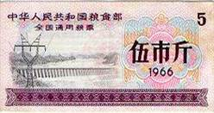
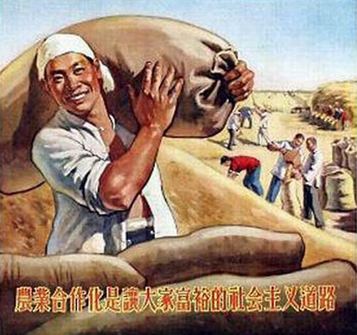
新中国建立后的计划经济
1952年开始我国实行全面计划经济体制。1952年11月成立计划经济委员会，1954年编制第一个5年计划，
形成了计划经济发展纲要。
包起来
就业方式采取计划经济“包起来”的方式
表面上消除了失业
低水平就业
农村：人民公社
城市：计划招工用工
社会资源的计划配置
劳动者积极性不能有效发挥。

Slide 15
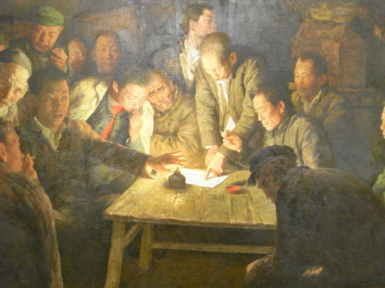
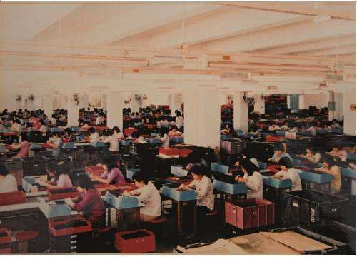
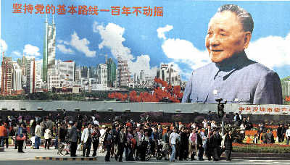
改革开放后的社会主义市场经济建设
添加标题
添加标题
1978年12月十一届三中全会中国开始实行的对内改革、对外开放的政策。安徽省凤阳县小岗村实行“分田到户，自负盈亏”的家庭联产承包责任制（大包干），拉开了中国农村改革的序幕，国营企业改革——自主经营权、自主调控市场。同时，对外开放成为中国的一项基本国策。改革开放逐步建立了社会主义市场经济体制。
您的内容打在这里，或者通过复制您的文本后，
您的内容打在这里，或者通过复制您的文本后，

Slide 16
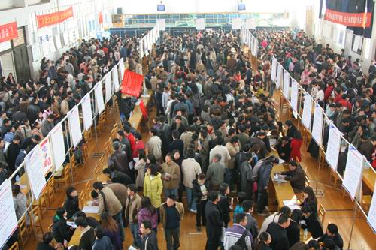
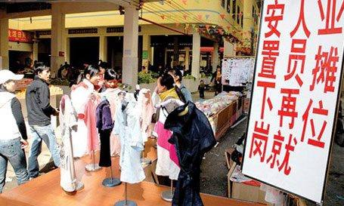

社会主义市场经济下的就业
改革开放以来，最大程度地释放了社会与经济活力，一个典型标志是承认劳动力有价格，逐步形成了劳动力市场，同时，失业也开始出现。
中国从20世纪80年代初开始建立登记失业制度。1994年后，劳动用工制度发生重大变化，不再统一分配和安置，企业和劳动者开始进行双向选择。

Slide 17
2.3 改革开放以来就业和产业发展的关系
1、就业人口与产业变迁。
40岁以下农民工所占比重
从趋势上看，第三产业就业人口不断增加是一个方向。
65.9%
53.9%
2、劳动人口拐点的出现。
计划生育政策，对劳动力供给带来重要影响。
一方面，劳动力总量逐年减少。另一方面，劳动力年龄日益老化。
2010年
2016年
35.5岁
39岁
3、劳动力市场出现结构性矛盾。
一方面企业寻求合适的劳动力难度加大，另一方面劳动力就业难度加大。
一线生产人员短缺与二线非生产人员过剩并存。
青壮年劳动力短缺与中老年劳动力过剩并存。
2012年我国劳动年龄人口在相当长时期里第一次出现了绝对下降，比2011年减少345万人，此后劳动年龄人口数量每年以300万左右的数量绝对减少。

Slide 18
2.4 就业创业的基本要素
劳动力流动和择业的法律
产权保护法律
各类商法，如合同法律等
技能
市场空间
启动资金
01
02
良好的
法制环境
基本条件
政策环境
创业文化
支持创业的政策
保护知识产权的政策
公平竞争的政策
良好的商业文化
宽容失败的社会氛围
不断创新的企业家精神
03
04

Slide 19



2.4 就业创业的基本要素
就业优先战略
2017年国务院发布《关于做好当前和今后一段时期就业创业工作的意见》（国发〔2017〕28号）。
为我国当前和今后一段时期继续坚持就业优先战略，推动实现更加充分和更高质量就业，以创业带动就业提出了纲领性的指导意见。

Slide 20
PART 03
十九大关于就业创业的论述

Slide 21
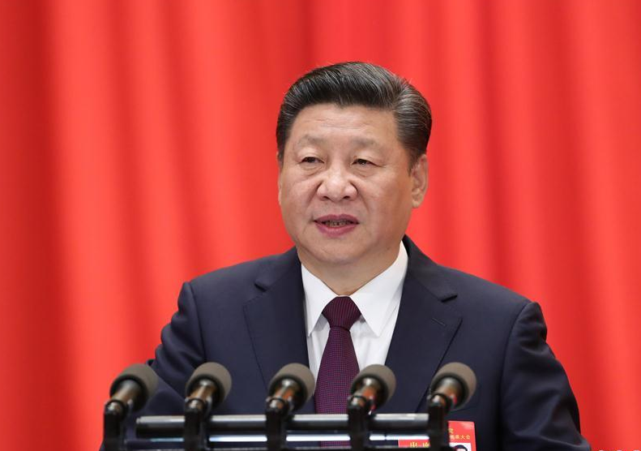
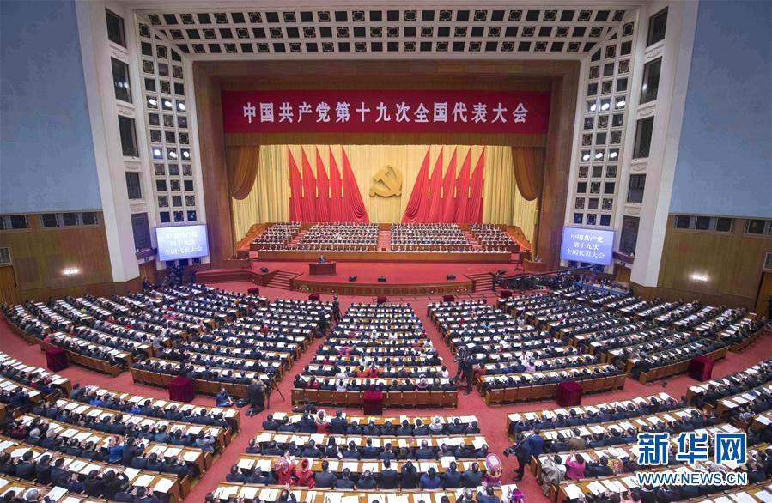
党的十九大报告指出，就业是最大的民生。要提高就业质量和人民收入水平。
这一重要论述体现了以人民为中心的发展思想，为就业创业工作指明了方向，提出了新的更高要求。

Slide 22
党的十九大报告从多方面指明了当前就业创业工作的着力点
职业培训
人才政策
大规模开展职业技能培训，注重解决结构性就业矛盾
创业创新
实行更加积极、更加开放、
更加有效的人才政策。
就业战略
鼓励创新创业。
创新是引领发展的第一动力。
坚持就业优先战略
和积极就业政策。

Slide 23
党的十九大报告明确了一系列做好就业创业工作的重大举措
01
提供全方位公共就业服务
重大举措
02
促进高校毕业生等青年群体、农民工多渠道就业创业
03
鼓励以创业带动就业
04
破除妨碍劳动力、人才社会性流动的体制机制弊端
05
完善政府、工会、企业共同参与的协商协调机制，构建和谐劳动关系
Notes:
23

Slide 24
就业创业中的发展不平衡不充分问题，在南京的表现——
全市各区域间发展不平衡
城乡之间政策保障待遇和公共服务供给不平衡
就业和创业之间的不平衡
“不平衡问题”主要表现
就业门类之间的不平衡
创业之间的不平衡

Slide 25
就业创业中的“不充分问题”主要表现
需努力实现更充分就业的同时，就业质量有待进一步提高
人才聚集度与创业创新工作同我市发展定位、产业导向与能级之间的契合度有待进一步增强
01
04
有针对性的大规模职业技能培训有待进一步拓展
面对新经济、新业态的劳动用工领域风险有待进一步防范
02
05
围绕实现全民参保的社会保障扩面与城乡一体化统筹实施的力度有待进一步加大
.
03
06
就业创业公共服务效能和公共产品提供有待进一步提升和完善

Slide 26
“十三五”以来南京就业发展形势
扶持青年大学生创业1.31万人；遴选资助青年大学生优秀创业项目584个；
发放稳岗补贴15.85亿元，惠及4.03万家企业331.97万名职工。
城镇登记失业由2016年的1.88%，降至目前的1.8%
培育扶持自主创业者6.34万人；
创业带动就业
32.96万人
1.31万
1.8%
援助就业困难人员就业3.26万人，实现再就业23.81万人；
15.85亿元
全市组织开展各类职业技能培训92.3万人次。新增高技能人才6.35万人。
城镇新增就业52.04万人
32.96万
52.04万
23.81万
92.3万
总体上看，我市就业局势稳中向好。各部门凝聚了广泛共识，形成了齐抓共管、共同促进就业的良好局面。

Slide 27
“十三五”以来，新增高技能人才6.35万人，每万劳动力中高技能人员数达848人。

Slide 28
PART 04
当前就业创业工作面临的形势和任务

Slide 29
近年来，我市就业形势呈现“总体稳定、稳中有进”的良好态势，就业规模不断扩大，就业质量不断提升，呈现出喜人局面。
1
全市各项就业主要指标
均保持稳定趋好的状态
稳
2
喜
3
创业带动就业已成为我市
扩大就业的一个重要支撑
进
新一轮就业创业促进政策密集出台
助力我市劳动力市场持续向好

Slide 30
各项就业主要指标均保持稳定趋好
在经济增速放缓和经济结构转型发展的大环境下，各项就业主要指标均保持稳定趋好的状态。
2017年全市城镇新增就业22.54万人，约占全省六分之一，完成年度目标任务的141%，较上年增长0.5个百分点，城镇新增就业连续第7年超过20万人。

Slide 31
城镇登记失业率历年最低、全省最低
2017年末，城镇登记失业率控制在1.82%，历年最低、全省最低。

Slide 32
创业带动就业已成为扩大就业的重要支撑
2017年，全市培育自主创业3.52万人，创业带动就业16.2万人，其中大学生创业6367人，创出新高。

Slide 33
机遇与挑战并存，在看到工作成绩与可喜形势的同时，我市就业创业领域面临的矛盾压力不容忽视。主要表现在：
忧
就业总量压力持续存在
结构性矛盾依然突出
大众创业万众创新仍然不足

Slide 34
就业总量压力持续存在
南京高校云集，每年高校毕业生总数维持在25万人左右，另
有数万技工院校毕业生、农村转移劳动力、下岗失业人员。
同时，外来人口来宁就业发展将持续增多。
供给
不减
此外，还要努力拓展就业空间，持续解决好深化军改大局下退役军人、“去产能”分流安置人员等群体的就业再就业问题。
就业总量压
力持续存在
需求
下降
部分传统企业生产经营面临困难，技术进步和“机器换人”，生产方式变革和劳动生产率提高，这些都会直接或间接导致劳动力需求相对减少。

Slide 35
高层次人才和技能人才短缺问题会更加突出
高层次人才和技能人才短缺问题会更加突出，技术技能人才供给不足，与我市“4+4+1”导向的产业发展不匹配。
一些低技能劳动者和部分高校毕业生就业困难
一大批职工转岗就业，其中不少人年龄偏大，技能和经验趋同，转业转岗能力差，就业难问题将更加突出，结构性和摩擦性失业或将增多。
结构性矛盾依然突出
创业意识有待进一步培育
南京丰富的科教文化资源与开拓创新的创业意识形成了强烈的反差。要在全民创业热潮中，进一步培养和树立全社会的自主创业意识。
大众创业万众
创新仍然不足
创业氛围还不够浓厚
鼓励创新、崇尚创业、褒奖成功、宽容失败的创新创业社会氛围还有待进一步营造，我市全民创业专项活动开展还不够丰富，集中性、饱和度高的、亮点突出的阶段性活动还比较欠缺。
创业公共服务水平还有待进一步优化提升。

Slide 36

中美经贸摩擦对就业形势带来影响
1 现有500亿美元加税清单的直接影响
2 当前主要受影响的出口商品
3 就业面临的不确定、不稳定因素增加

Slide 37
PART 05
新形势下促进就业创业的工作举措

Slide 38
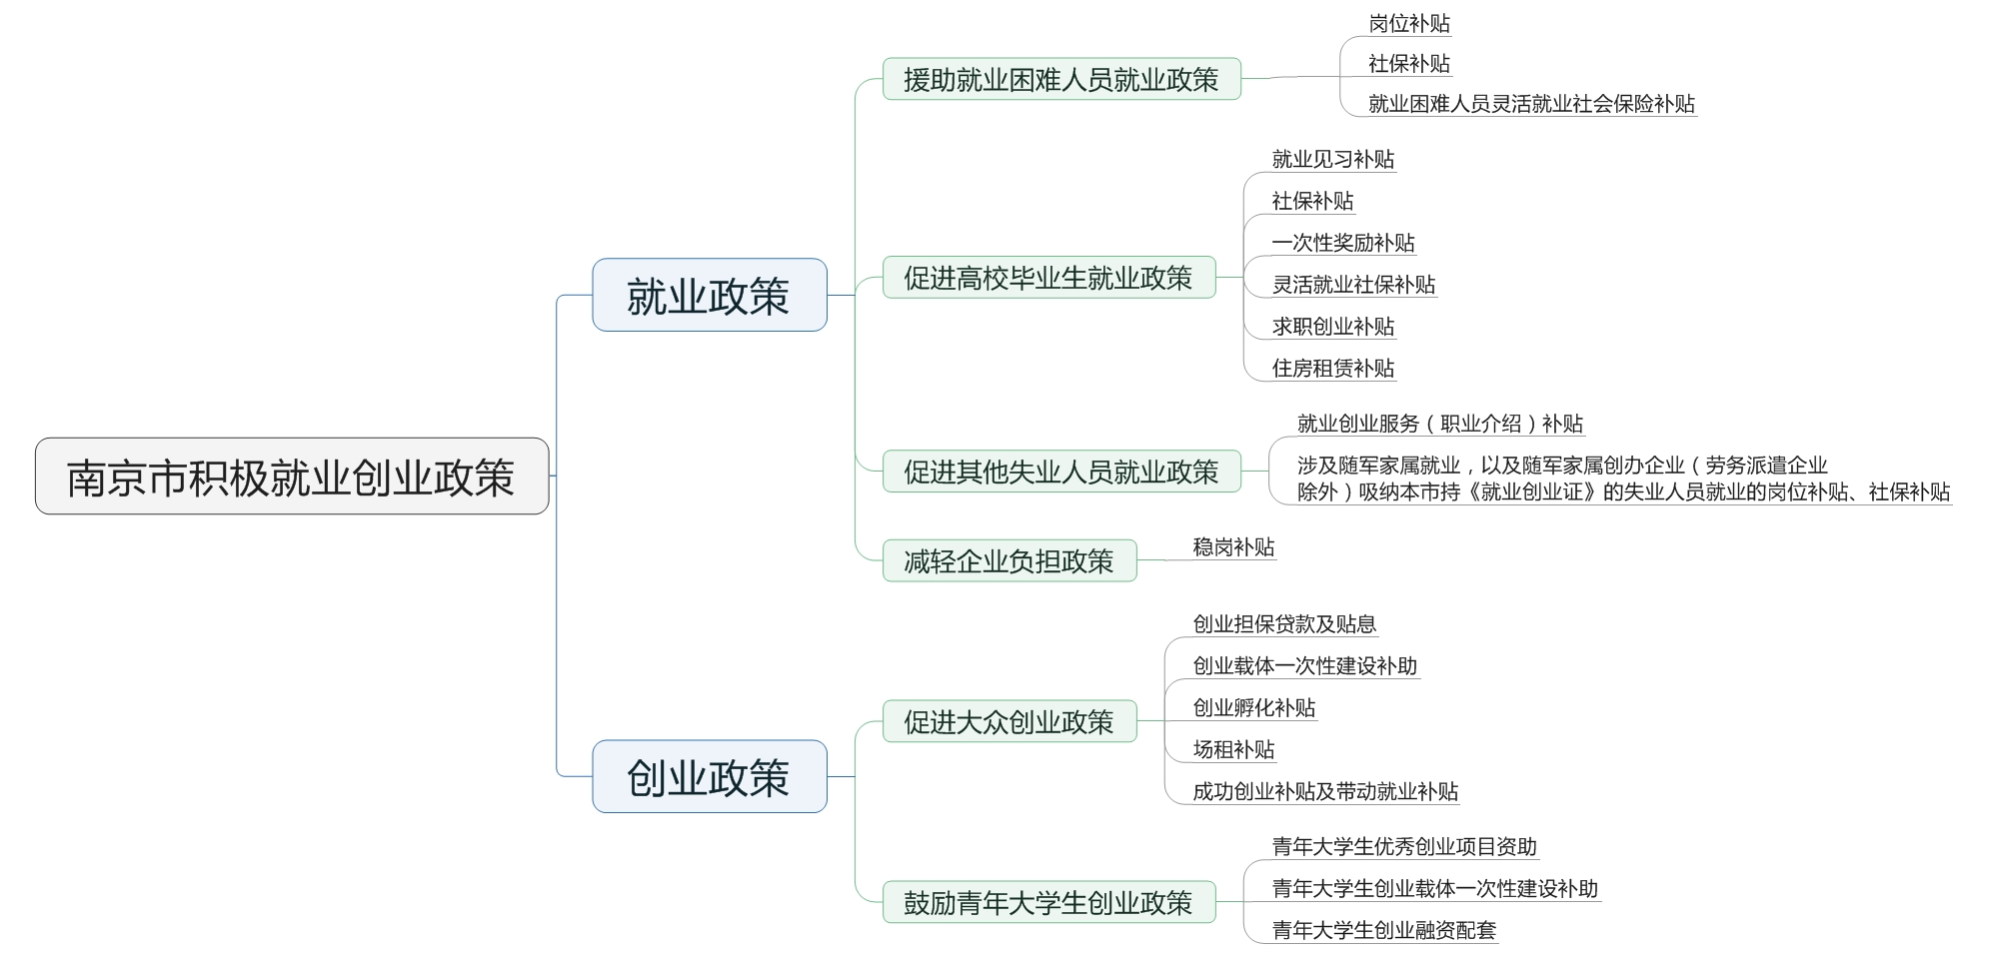
5.1 细化实施新一轮积极就业创业政策

Slide 39

宁聚计划——吸引青年大学生等各类人才集聚
致力于每年吸纳20万以上青年大学生和技术技能人才等在宁就业创业
面试补贴
非在宁高校毕业生来宁面试享受一次性补贴每人1000元
优化落户
研究生以上学历和40岁以下本科学历人才，凭毕业证就可以在南京落户；技术、技能型人才，凭高级工及以上职业资格证书就可以办理落户
其他扶持
创业场地、融资渠道等
青年大学生
毕业5年内的全日制大专及以上学历高校毕业生（含海外留学人员）
鼓励扶持创业
全过程、全链条式跟踪扶持
住房租赁补贴
从2年延长至3年

Slide 40
推动实现高质量就业
运用技工院校、高技能人才公共实训基地、企业培训中心等平台，每年提供不少于10万人次的青年大学生职业技能训练机会。
机会
对参加见习实训的青年大学生，给予3—6个月见习生活补贴，补贴标准提高到本市最低工资标准的70%。
职业技能训练
补贴
对见习实训期满留岗就业率高的基地或单位，经核定给予一次性奖励。
鼓励小微企业吸纳青年大学生，除给社保补贴外，打破户籍限制每人再给予2000元奖励补助。
奖励

Slide 41
鼓励扶持创业
优秀项目给予资助
场地补贴
遴选优秀项目每个给予20-50万资助
提供30平方米免费场地或给予场租补贴
创业成功、带动就业奖励
首次创业开业补贴
社保补贴
正常经营纳税半年给4000元创业成功奖励
每带动1名失业人员就业给予2000元的创业带动就业奖励
首次创业领取营业执照后即给2000元开业补贴
创业失败给予最高不超过1万元的社保补贴
重点解决创业者初创期在项目、场地、资金等方面的瓶颈问题，形成“扶上马”、“送一程”、“助成长”、“有保底”的覆盖创新创业全过程、全链条的政策服务体系。

Slide 42


优化服务营造环境
在宁高校就业创业指导站全覆盖和常态化运行
在驻宁高校门户网站首页
设立“宁聚计划”专栏
每年四月下旬至“五四”期间举办“南京大学生双创节”
大力营造南京爱才、引才、用才的良好环境
组织开展多形式、创新场景体验的就业创业系列活动和服务

Slide 43
5.2 积极推动大众创业带动就业
积极落实载体建设各项补助
鼓励多方参与、多种形态的创业基地发展
对经认定的市级创业载体给予30-50万元一次性建设补助，对带动就业成效明显的给予奖励；对创业孵化成果按每个项目不超过5000元给予创业载体创业孵化补贴。
丰富创业园、创业街、创业社区、创客空间等多形式创业载体，构建一批低成本、便利化、全要素、开放式的众创空间，建设创业示范基地。
加强创业载体建设
符合条件的初创实体多重补贴
入驻政府举办或认定创业载体的，提供30平方米以内的免费场地或给予租金补贴；
租用经营场地创业的，给予每月不超过800元的创业场租补贴；
利用自有房产创业的，给予每月300元的基本运营综合补贴。

Slide 44
拓宽创业融资渠道
创业担保贷款对象范围扩大
将创业担保贷款对象范围扩大至所有符合条件的城乡创业者，个人贷款额度最高30万元，贷款期限最长延至3年。
创业贷款据实贴息
01
对符合条件的青年大学生、城镇登记失业人员、就业困难人员等群体创业贷款据实贴息。
02
创业担保贷款绿色通道
03
将创业担保贷款绿色通道范围覆盖到我市中职院校，符合规定条件的免除反担保要求。
贴息贷款额度
符合条件的小企业贴息贷款额度最高300万元。
04
加强风投基金与创业项目的对接和服务
05
初创项目3年内获得风险投资的，可按单个项目融资总额的10%、最高不超过30万元给予配套支持。

Slide 45


落实创业扶持政策
创业成功一次性奖励4000元
创业失败社保补贴最高1万元
带动就业补贴
每人2000元
青年大学生、就业困难人员在我市实现首次创业并正常经营纳税6个月以上。
首次注册登记起
3年内的创业者，企业注销后登记失业并以个人身份缴纳社会保险费6个月以上。
初创企业吸纳本市户籍失业人员就业，并与其签订1年以上劳动合同、足额缴纳社会保险费。

Slide 46
统筹推进各类群体创业
深入实施大学生创业引领计划
促进农村一二三产业融合发展
加大对优秀大学生创业项目的遴选资助，扩大遴选资助范围，增设10万元的资助等次，扩大覆盖面。
引导返乡人员因地制宜发展现代规模种植、特色养殖、农产品加工、农村服务业以及农技推广等现代农业产业，大力发展农业农村电子商务和乡村旅游、特色乡村经济，拓展农民创业增收空间。
支持科研人员和高校教师
从事科技成果转化中介服务
鼓励实验室经济产学研合作
发挥实验室经济在产学研合作中的创新引领作用，鼓励高校院所科研人员到企业依法依规兼职并取得薪酬。
无合同约定的可按科技成果成交价格的3—5%提取报酬，取得的合法报酬按有关规定缴纳个人所得税。
扶持和促进留学回国人员创业
大力扶持退役士兵和妇女、
残疾人创业就业
扶持和促进留学回国人员转化科技成果及在现代服务业领域创业。
落实税费减免、创业补贴、创业担保贷款等优惠政策，强化创业培训和指导服务。
PPT模板下载：www.1ppt.com/moban/ 行业PPT模板：www.1ppt.com/hangye/
节日PPT模板：www.1ppt.com/jieri/ PPT素材下载：www.1ppt.com/sucai/
PPT背景图片：www.1ppt.com/beijing/ PPT图表下载：www.1ppt.com/tubiao/
优秀PPT下载：www.1ppt.com/xiazai/ PPT教程： www.1ppt.com/powerpoint/
Word教程： www.1ppt.com/word/ Excel教程：www.1ppt.com/excel/
资料下载：www.1ppt.com/ziliao/ PPT课件下载：www.1ppt.com/kejian/
范文下载：www.1ppt.com/fanwen/ 试卷下载：www.1ppt.com/shiti/
教案下载：www.1ppt.com/jiaoan/
字体下载：www.1ppt.com/ziti/

Slide 47
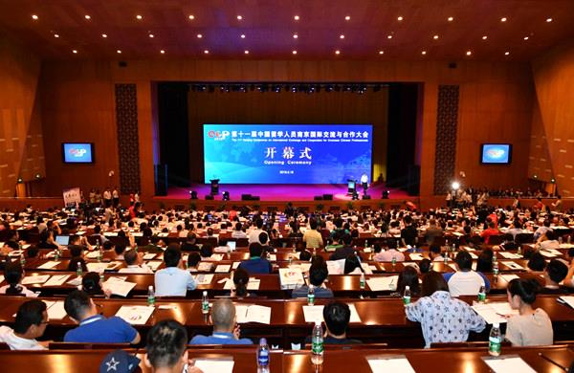
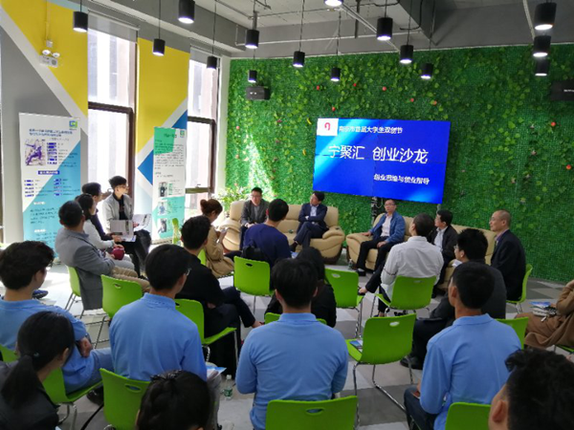
营造大众创业创新浓厚氛围
持续推进
校地融合发展
高标准建设
高标准建设创业型街道（镇）、社区（村）、园区
确保在宁高校就业创业指导站全覆盖和常态化运行
落实指导站服务评价机制和补贴资助机制
持续打造
科技创业大赛品牌
组织开展系列活动和服务
中国留学人员南京国际交流与合作大会
“赢在南京”青年大学生创业大赛暨“互联网+”科技创业大赛
按赛事层级及获得奖项给予配套奖励
组织开展多种形式、创新场景体验的系列活动和服务
促进项目对接落地，进一步营造鼓励创业创新良好社会环境

Slide 48
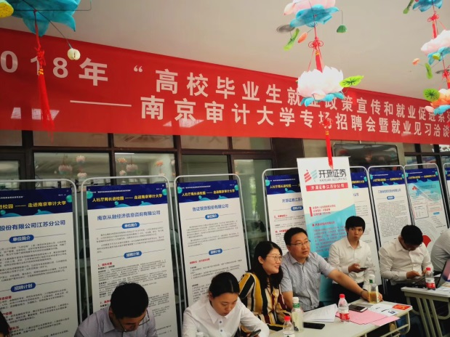
5.3 突出抓好重点群体就业
有效落实住房租赁补贴政策，优化完善补贴申领程序
开展青年大学生就业见习和创业见习，相应给予3到6个月见习生活补贴
鼓励高校毕业生面向基层就业和应征入伍
03
OPTION
02
04
实施“离校未就业高校毕业生就业促进计划”
OPTION
OPTION
加大对困难高校毕业生的帮扶力度
01
05
鼓励高校毕业生多渠道就业
OPTION
OPTION

Slide 49
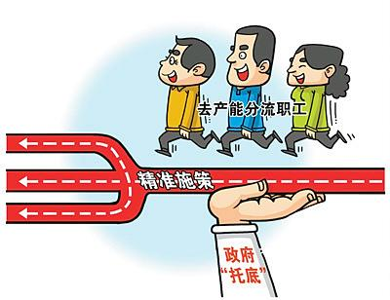
妥善做好“去产能”职工安置工作
给予稳岗补贴
对我市各类参加失业保险、足额缴纳失业保险费，且补贴年度未裁员或裁员率低于本市年末城镇登记失业率的企业，按该企业及其职工上年度实际缴纳失业保险费总额的50%给予稳岗补贴。
Step
01
企业社会保险补贴
Step
02
Step
03
支持消化安置
对企业多渠道分流安置富余人员稳定就业，给予最长不超过3年的企业社会保险补贴；对其他用人单位吸纳分流职工稳定就业，给予最长不超过3年的企业社会保险补贴。
支持企业通过内部分流、内部退养、转岗就业创业以及其他企业吸纳等方式，积极稳妥做好富余职工的消化安置。
*

Slide 50


推动农村劳动力转移就业
落实城乡一体化就业创业政策
1
加强农村劳动力就失业登记管理，使农村劳动者享有均等化公共就业服务和普惠性就业政策。
大力发展家庭服务业
2
紧密结合特色产业、劳务经济发展，培育塑造劳务品牌，扩大农村劳动力转移就业空间。
专项就业服务活动
加强部门联动，适时组织开展“春风行动”专项就业服务活动，引导农村劳动者和外来务工人员有序就业。
3
强化新南京人服务中心建设
4
为农民工提供便捷、高效、优质“一站式”综合服务。

Slide 51
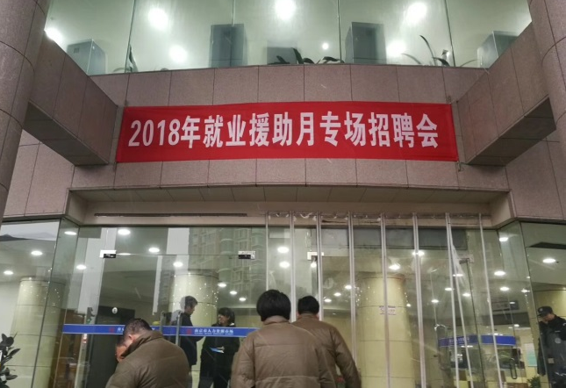
加强对困难人员就业援助
强化分类帮扶和实名制动态管理，确保城镇零就业家庭和农村零转移家庭至少每家有一人稳定就业。
1
2
用人单位招用我市就业困难人员就业，按规定给予岗位补贴和社保补贴
6
3
鼓励就业困难人员灵活就业，经认定的我市就业困难人员从事个体经营或灵活就业，按规定给予不超过3年的社保补贴。
部门联动组织开展“就业援助月”等专项公共就业服务活动。
5
4
对确实难以通过市场实现就业的困难人员，可通过公益性岗位予以托底安置，并按规定给予社保补贴和岗位补贴。
职介机构介绍就业困难人员实现稳定就业，按规定给予每人次200元就业创业服务补贴
依托人社基层公共服务平台，通过走访登记、收集岗位、重点帮扶等方式，全力做到“四确保”，即：确保走访到位、宣传到位、效果到位，动态消除城镇零就业家庭，确保生活困难家庭高校毕业生100%实现就业，力争符合条件的就业困难人员均享受到就业扶持政策。

Slide 52
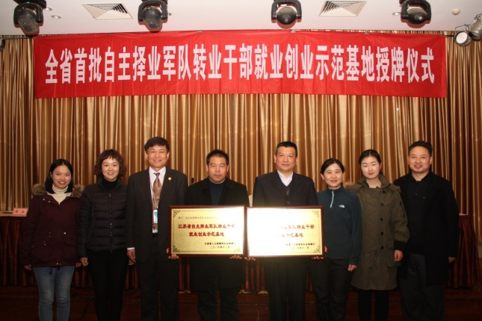
促进退役军人就业创业
军队转业干部计划安置
落实自主择业军转干部就业创业扶持政策，积极提供就业服务、职业培训和创业孵化
1
2
推进扶持、优惠政策
扶持自主择业军转干部、自主就业退役士兵就业创业，落实税费减免、创业补贴、创业担保贷款等各项优惠政策。
3
自主就业
强化教育培训，落实优惠政策，实施退役士兵“村官”培养工程，遴选优秀退役士兵到城乡社区（村）任职；
4
自主创业
有针对性地提供“一站式”开业指导、注册登记和跟踪服务。
按规定做好军人退役社保关系转移接续工作。

Slide 53
5.4 加强职业技能培训，提升劳动者就业创业能力
注重解决结构性矛盾
顺应产业结构调整迈向中高端水平、缓解就业结构性矛盾的需求，精准施策，加快发展现代职业教育，提升职业教育质量。
01
现代职业教育
对接南京“4+4+1”主导产业体系，每年发布紧缺型高技能人才职业（工种）目录的通知，侧重对产业发展亟需项目的扶植力度，鼓励受训者参加高技能人才职业培训项目。
高技能人才
02
充分发挥技工院校、高技能人才公共实训基地、企业培训中心等职业技能培训平台作用，加大技能人才培养培训力度，提高劳动者就业能力和岗位转换能力。
职业技能培训
03

Slide 54
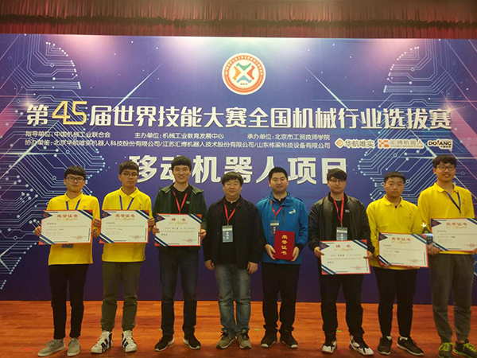
大规模开展职业技能培训
持续落实《关于推进职业技能提升行动
计划（2017—2020年）的实施意见》
城乡统筹、就业导向、技能为本、终身培训
。
技能提升补贴
支持企业开展在岗人员技能提升培训
和转岗储备技能培训
农民工职业技能提升计划和
失业人员再就业培训计划
大力培育乡土人才队伍

Slide 55
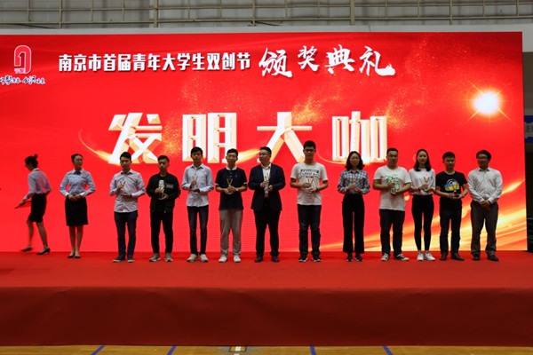
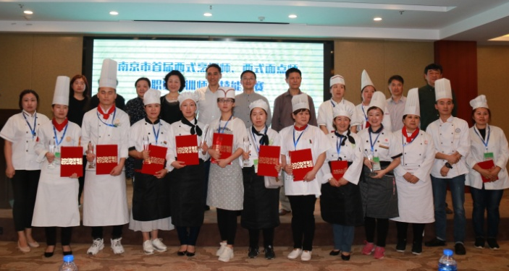
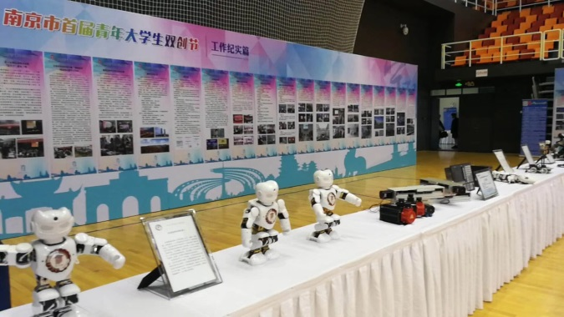



大力弘扬“工匠精神”
健全技能人才培养激励机制
以赛代练、以赛代培、以赛促培激发弘扬“工匠精神”
开展技能竞赛
打造南京工匠

Slide 56
5.5 完善公共服务体系建设，优化就业创业环境
全力推进基层服务平台标准化建设
面向全市101个街道（镇）、1239个社区（村）人社基层平台（劳动保障所、站），按照《南京市人社基层平台建设标准和服务规范》要求，进一步提升人社基层平台标准化规范化水平。
打造“十五分钟公共就业服务圈”，强化基层就业创业工作平台建设。.
2
打造就业信息发布平台
畅通12580求职通服务，完善“就业e图”，依托电话、电视、网络“三位一体”就业信息服务平台。
及时采集并向社会发布公共就业服务机位置、联系电话、招聘会举办、用工单位简介及岗位需求等服务信息。
1
加快就业服务信息化建设
依托“金保二期”工程，建立完善就业创业信息资源库，加强信息系统应用，实现就业创业管理和服务工作全程信息化。
以政府服务网站、政务微博微信、政务APP等平台为载体，整合线上线下，提供实时推送、动态跟踪的就业创业网上服务，真正实现让“数据多跑路，群众少跑腿”。
加强就业形势研判和风险防控
密切关注经济运行和就业形势变化，加强全市就业及失业动态监测体系建设。
完善失业监测预警工作制度，及时掌握重点地区、重点行业、重点群体就业失业状况
加强规模性失业风险预警预判，制定应对规模性失业风险预案，妥善化解失业风险，确保就业形势稳定可控。
4
3

Slide 57
致力实现更高质量更充分就业
大力促进大众创业万众创新
谢 谢！

